Slide 1
„Koordynacja i wsparcie wyższego kształcenia polonistycznego na Ukrainie - kontynuacja (2019)”

Slide 2
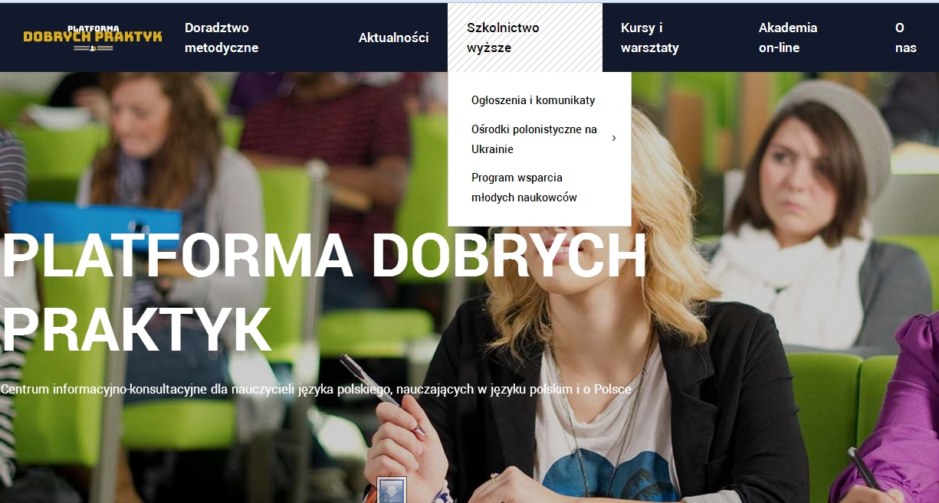
http://platformadobrychpraktyk.wid.org.pl/szkolnictwo-wyzsze/

Slide 3
Główne cele
Integracja środowisk polonistycznych na Ukrainie: pomiędzy ośrodkami. Kadra naukowa – studenci.
Integracja szkolnictwa wyższego z praktyką szkolną.
Ujednolicenie kształcenia w zakresie metodyki nauczania języka polskiego (jako obcego).
Uatrakcyjnienie studiów polonistycznych.
Pomoc w publikacjach i dystrybucji wydawnictw naukowych.
Pomoc w organizacji konferencji naukowych.
Pomoc w indywidualnych karierach naukowych. Stypendia.
Idea powszechnej certyfikacji znajomości jpjo wśród absolwentów studiów polonistycznych.
…

Slide 4
Beneficjenci projektu
Polonistyki.
Ośrodki polonistyczne.

Slide 5
Działania 2015-2019
Warsztaty metodyczne.
Pomoc materialna.
Stypendia.
Koordynacja działań polonistyk. Bibliografia.
Biesiada Polonistyczna.
Kursy certyfikatowe.
„Książka dla studenta”.

Slide 6


Warsztaty

Slide 7
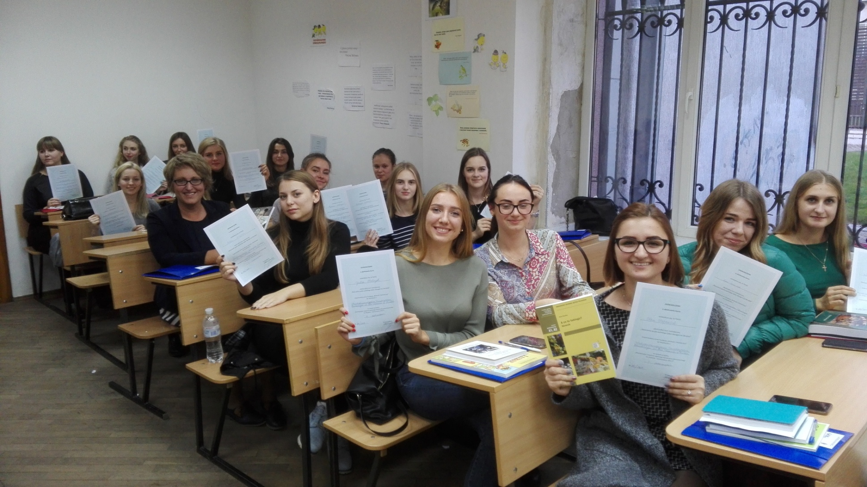
Warsztaty – Łuck (2017)

Slide 8
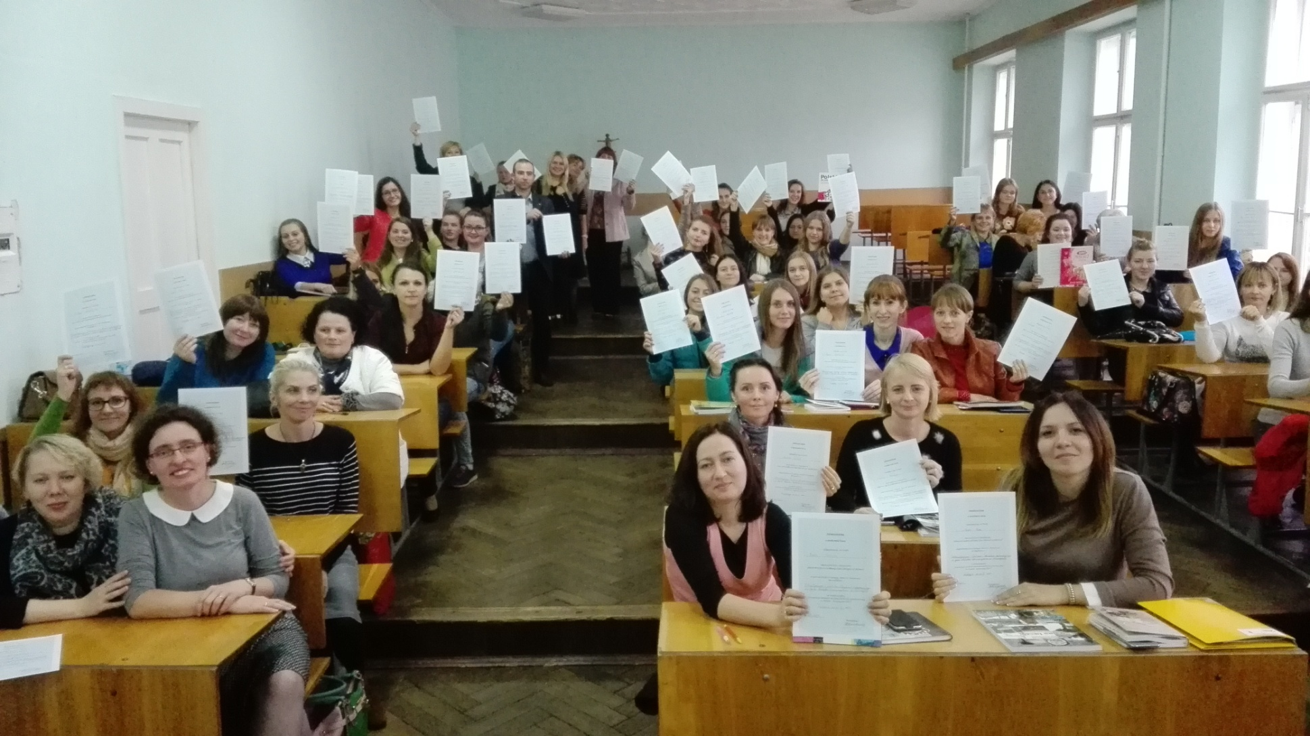
Warsztaty – Drohobycz (2017)

Slide 9
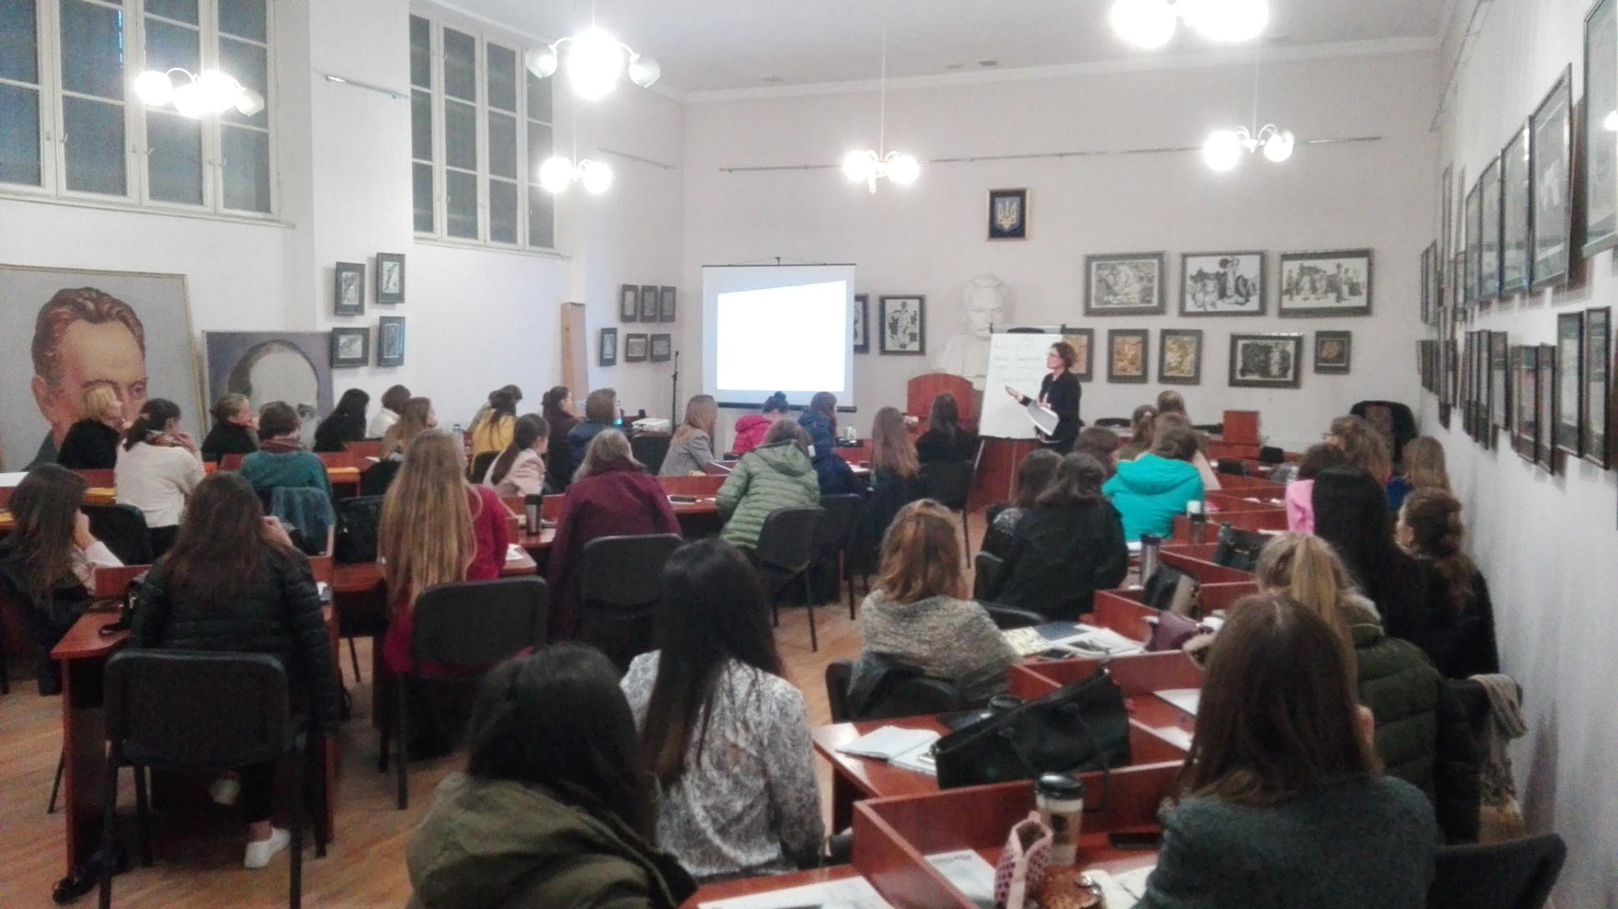
Warsztaty – Lwów (2017)

Slide 10
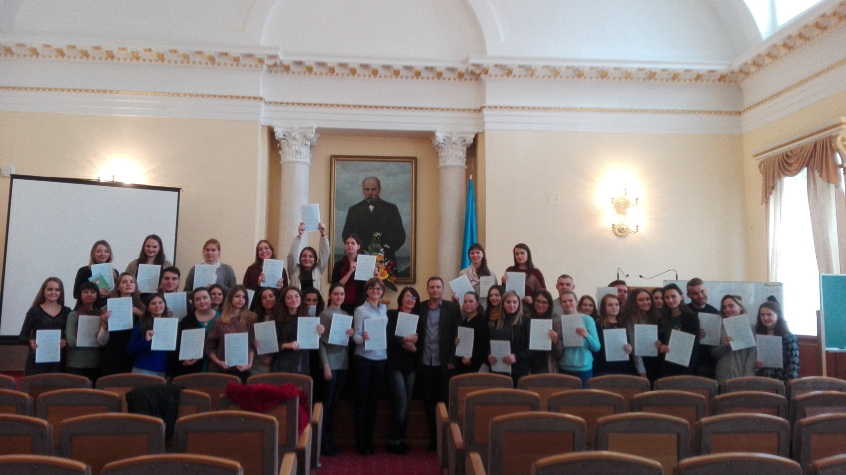
Warsztaty – Kijów (2017)

Slide 11
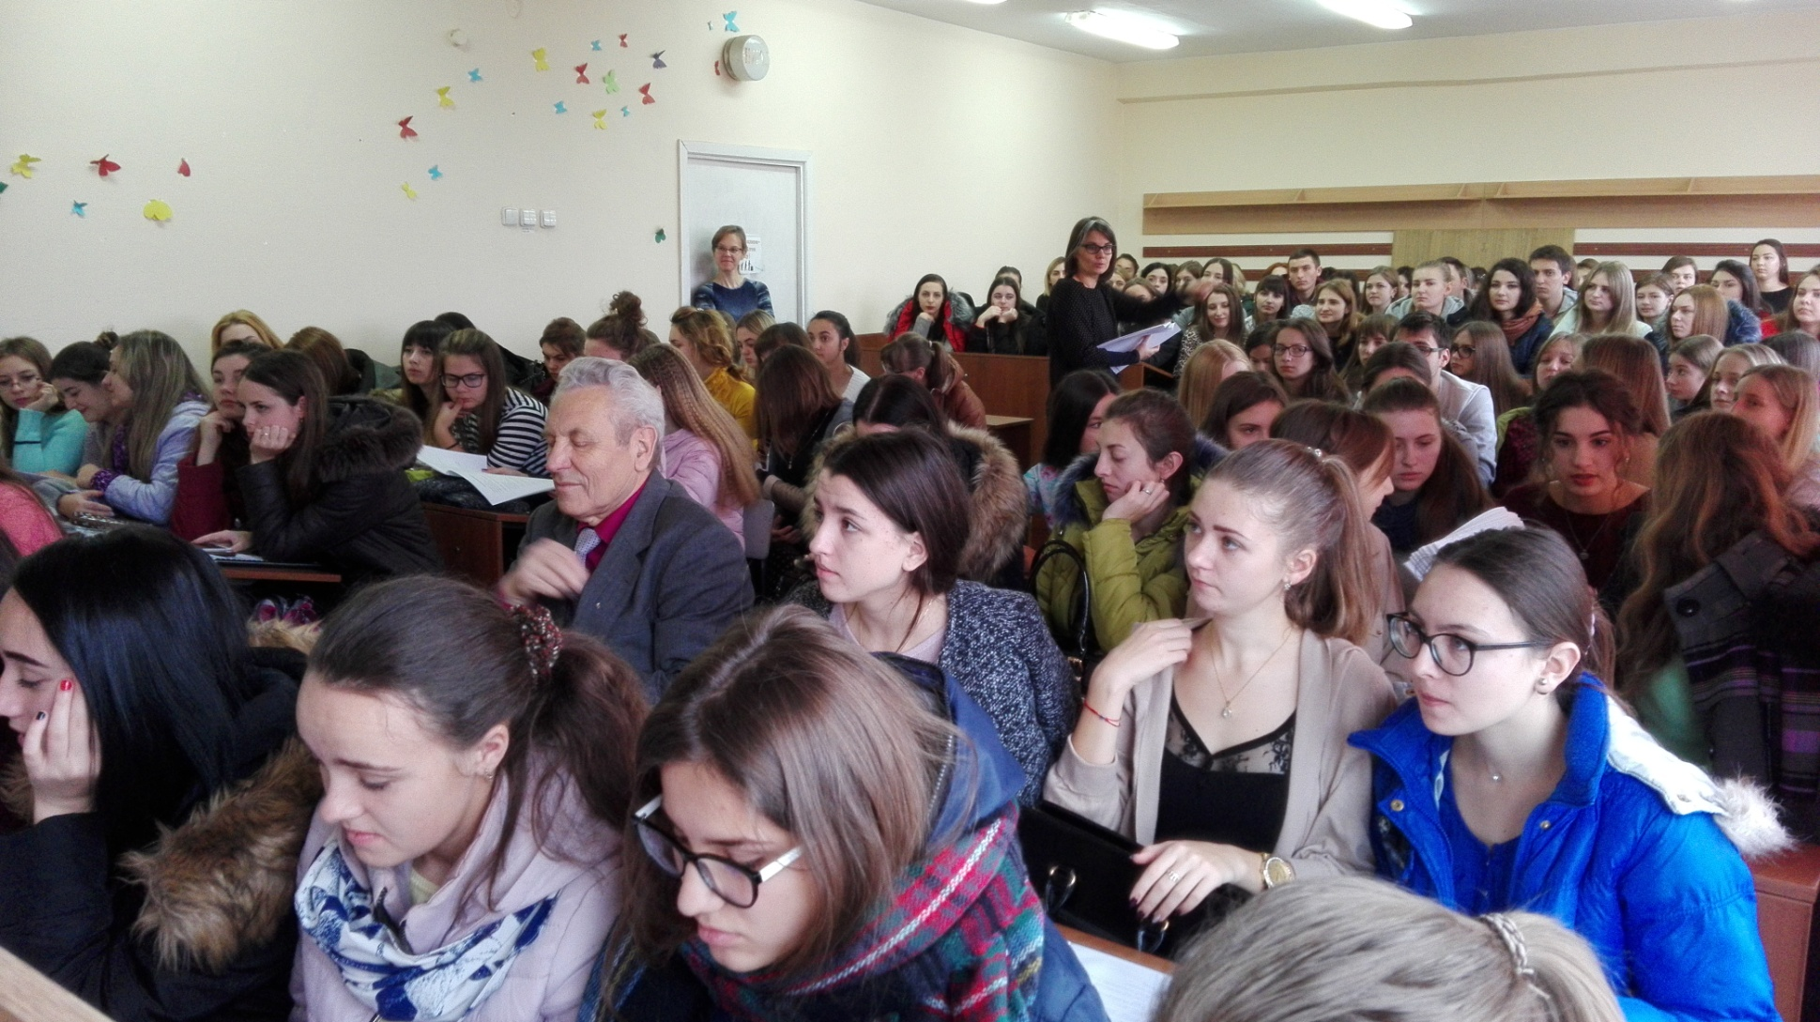
Warsztaty – Iwano-Frankiwsk (2017)

Slide 12
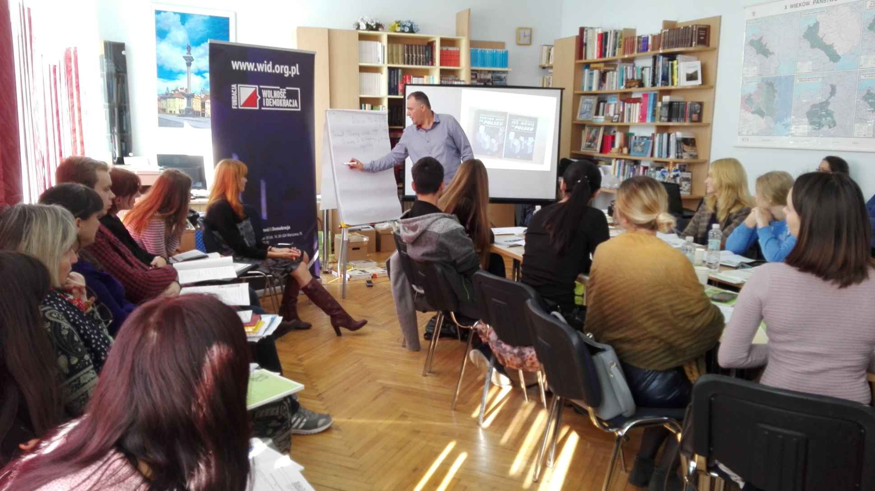
Warsztaty Czerkasy (2018)

Slide 13
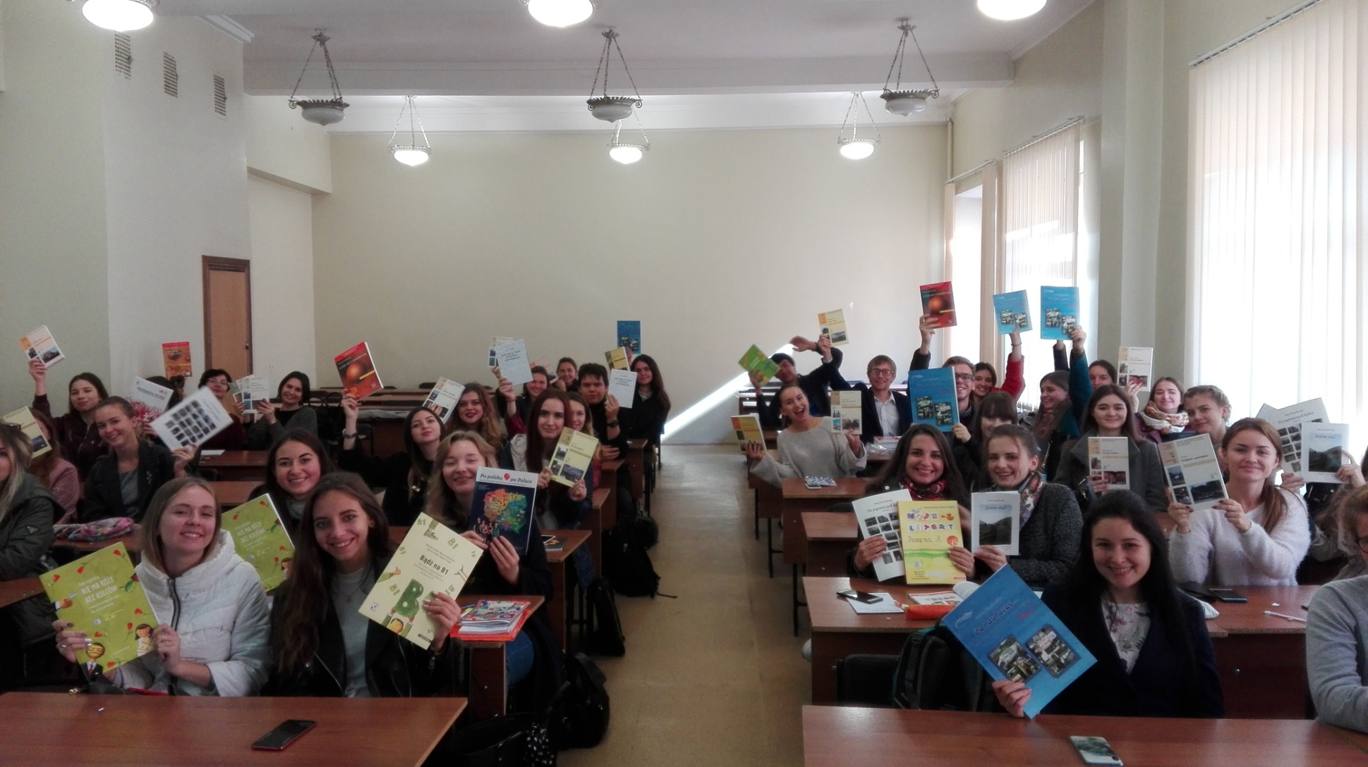
Warsztaty Charków (2018)

Slide 14
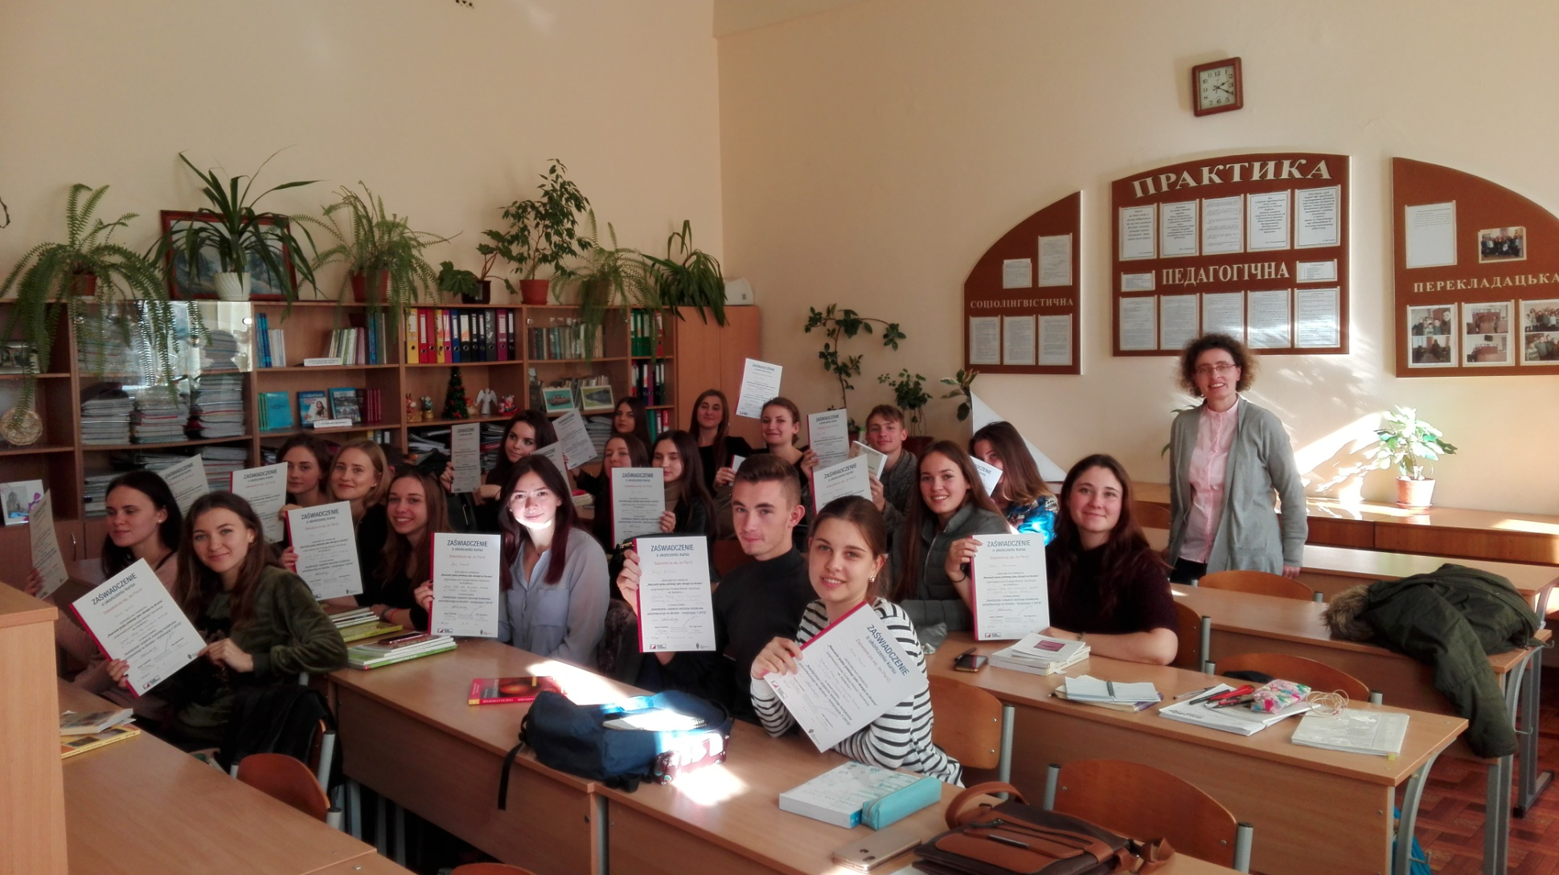
Warsztaty Kamieniec Podolski (2018)

Slide 15
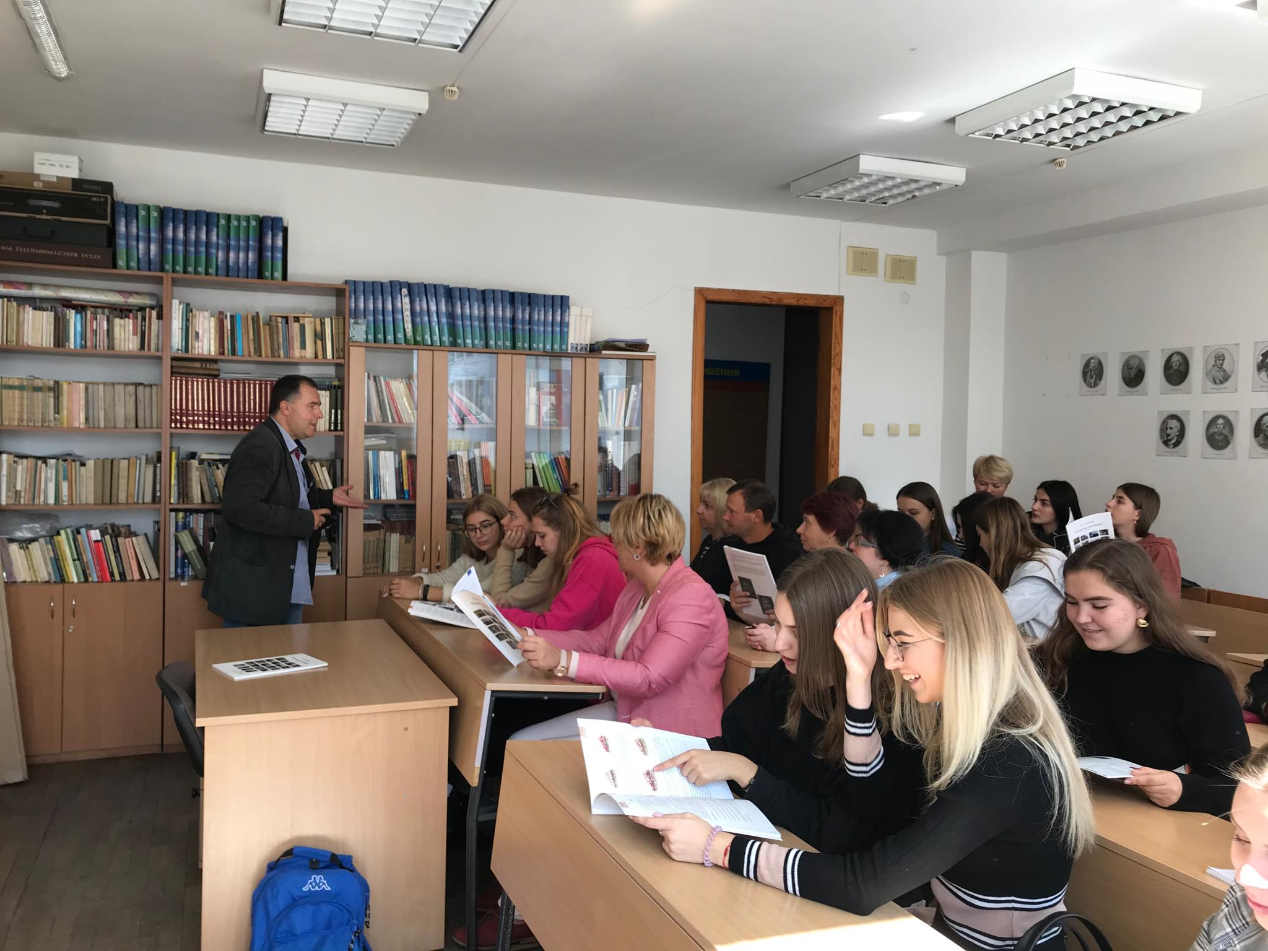
Warsztaty Łuck (2019)

Slide 16
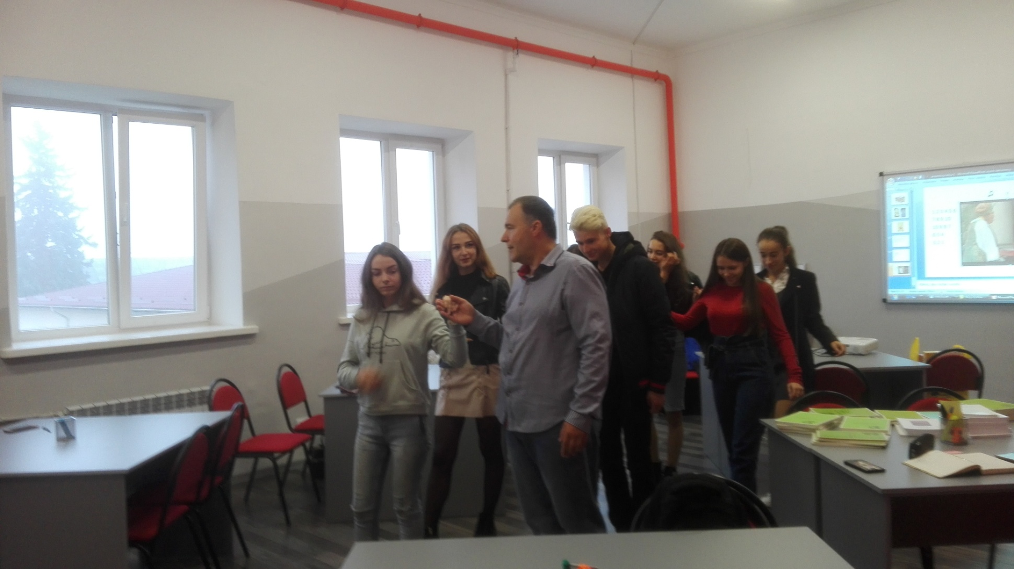
Warsztaty Krzemieniec (2019)

Slide 17
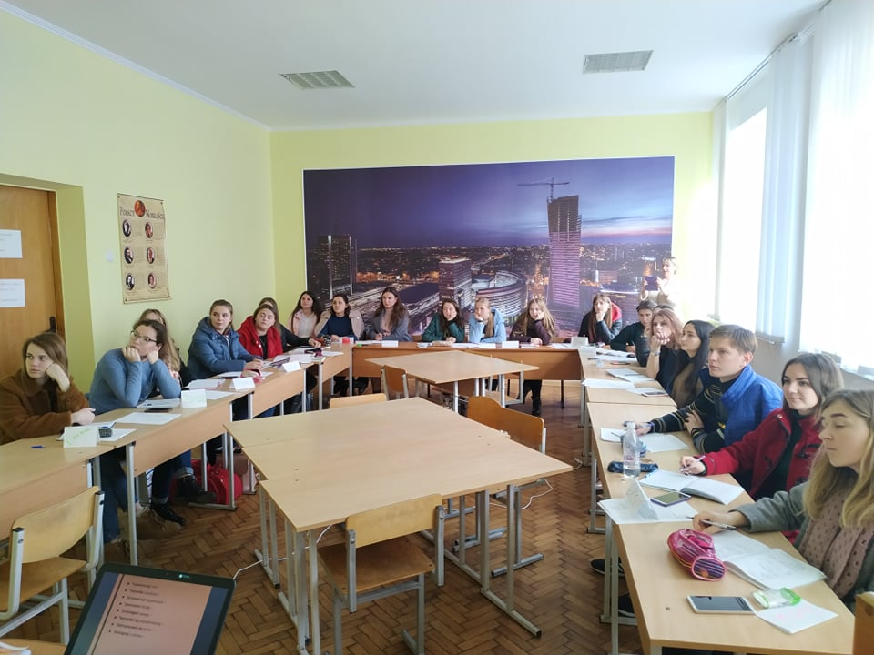
Warsztaty Winnica (2019)

Slide 18
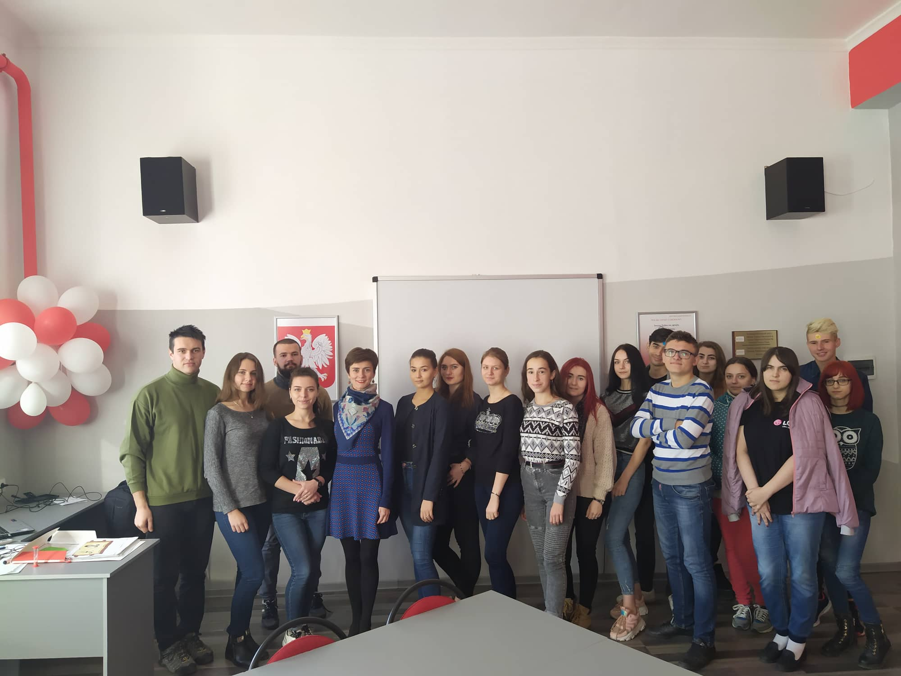
Warsztaty Krzemieniec (2019)

Slide 19
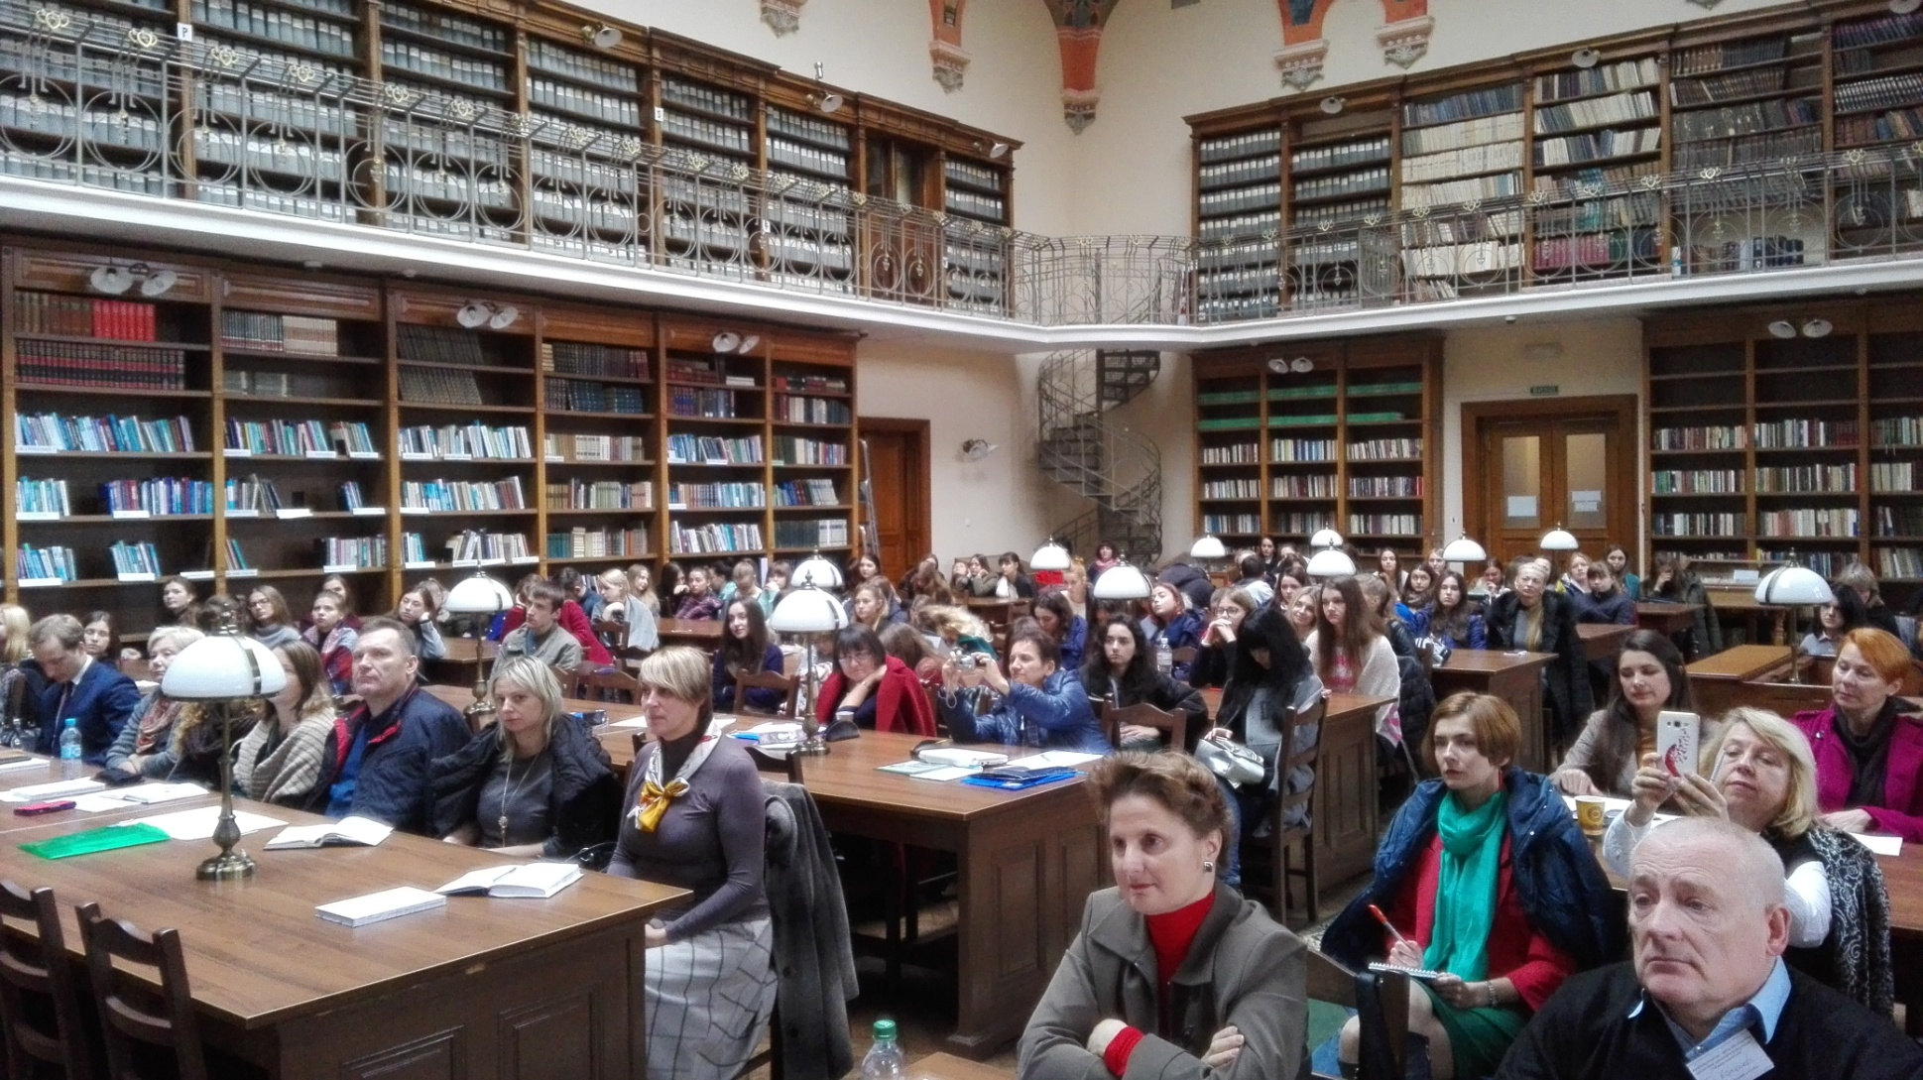
II Biesiada Polonistyczna – Lwów 2017

Slide 20
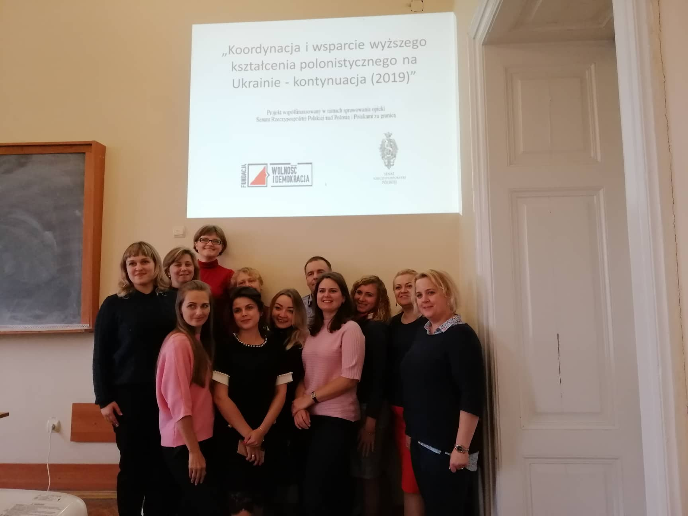
Spotkanie stypendystów (2019)

Slide 21
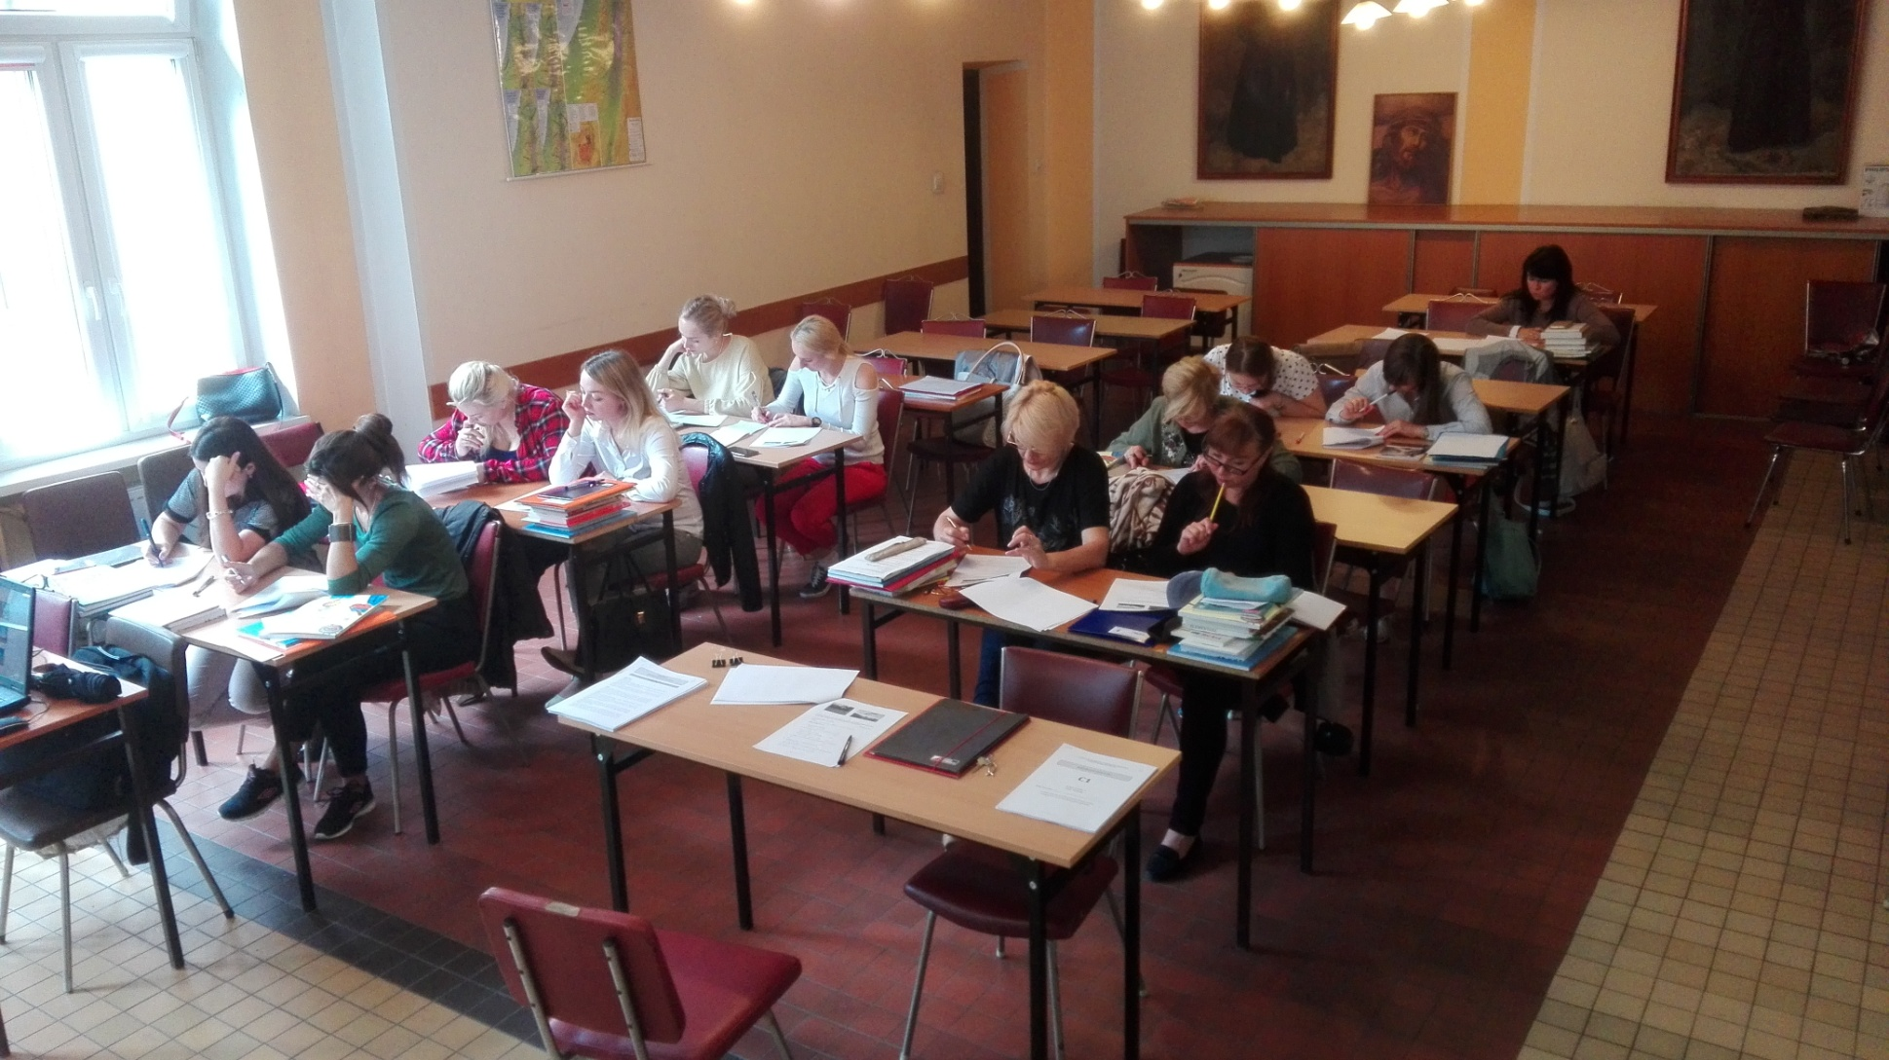
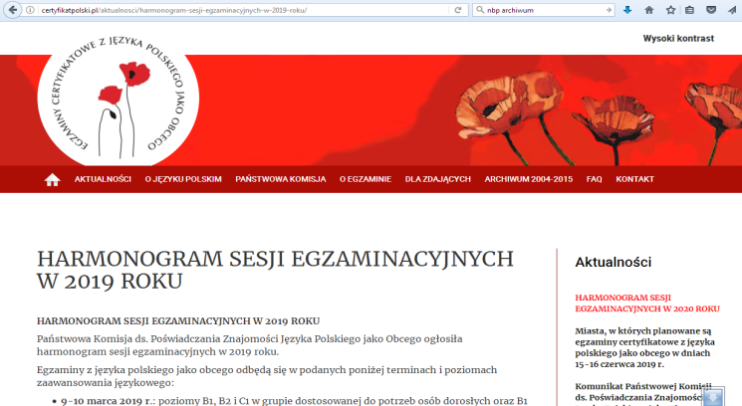
Kurs certyfikatowy – Kraków 2018

Slide 22
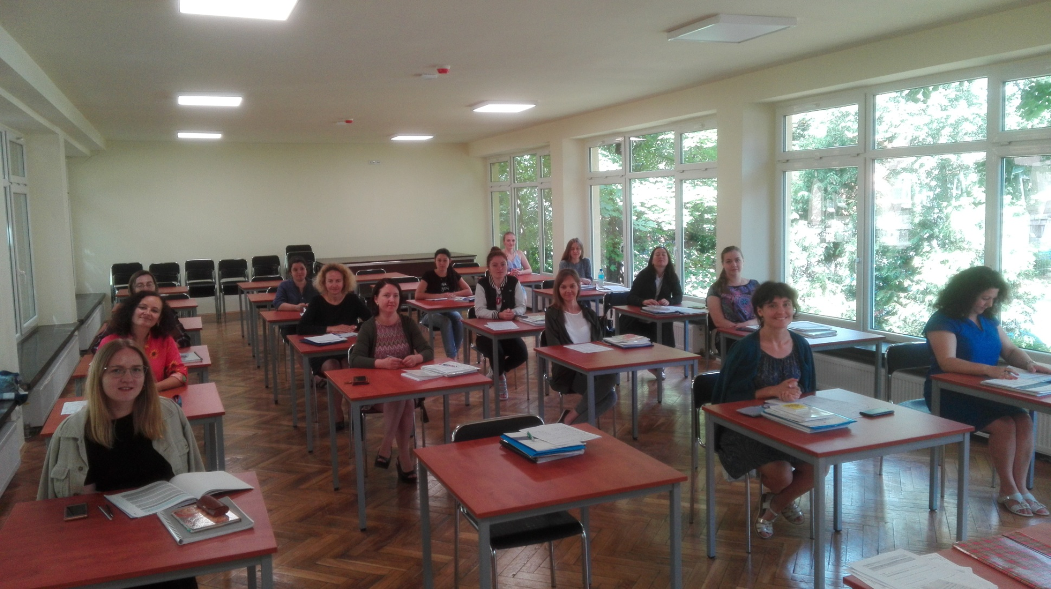
Kurs certyfikatowy – Kraków 2019

Slide 23
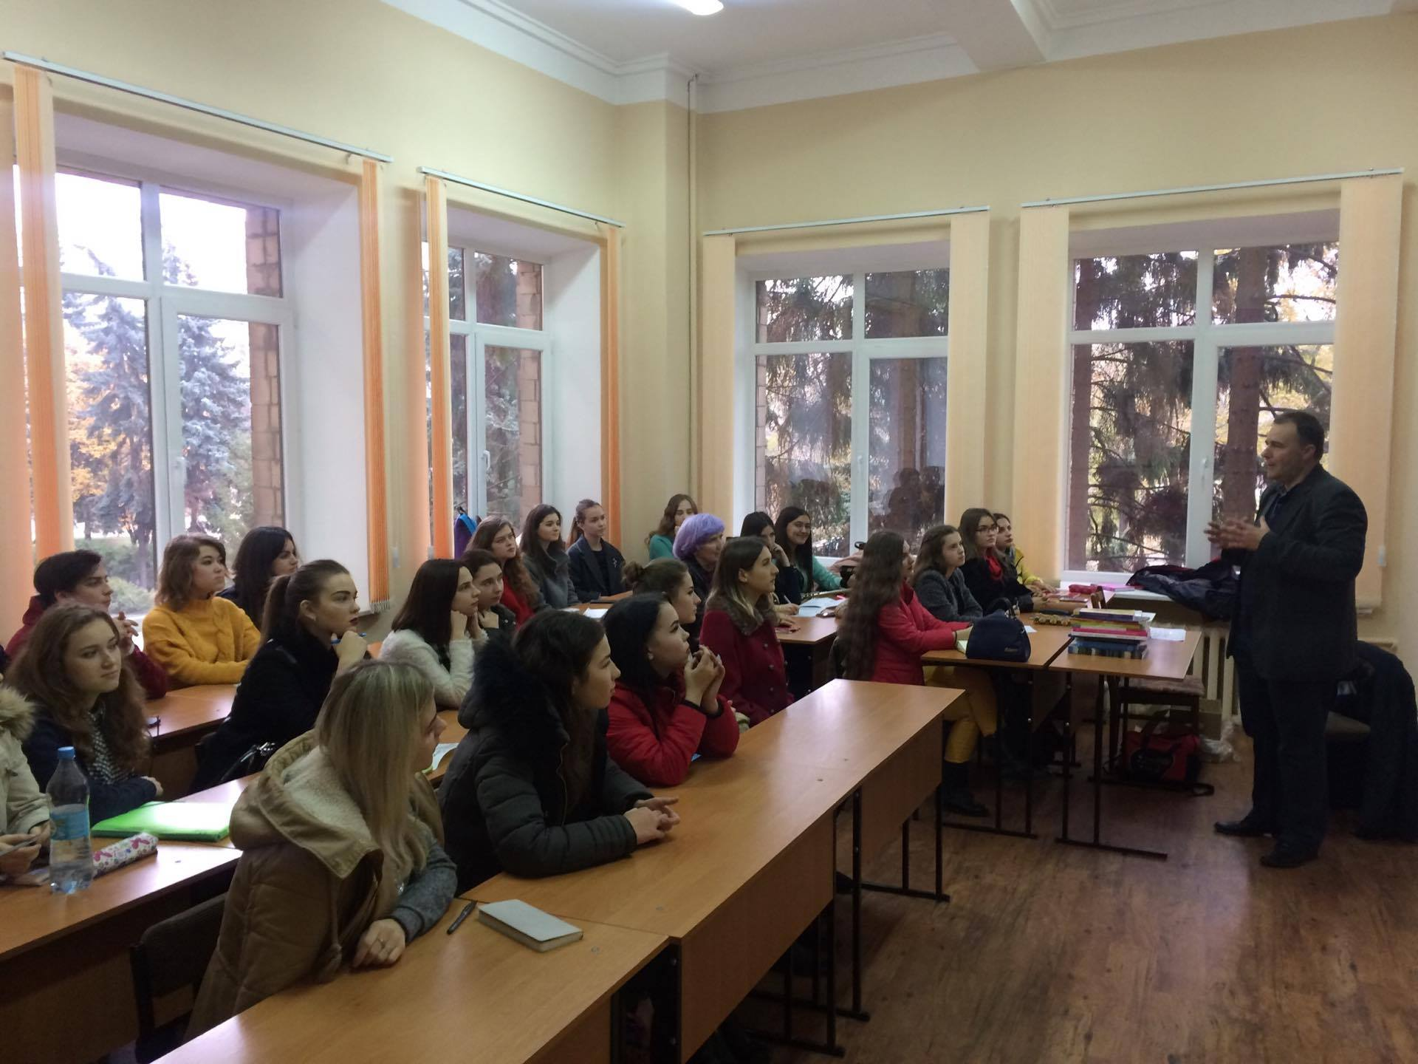
Spotkania w ośrodkach polonistycznych – Charków (2017)

Slide 24
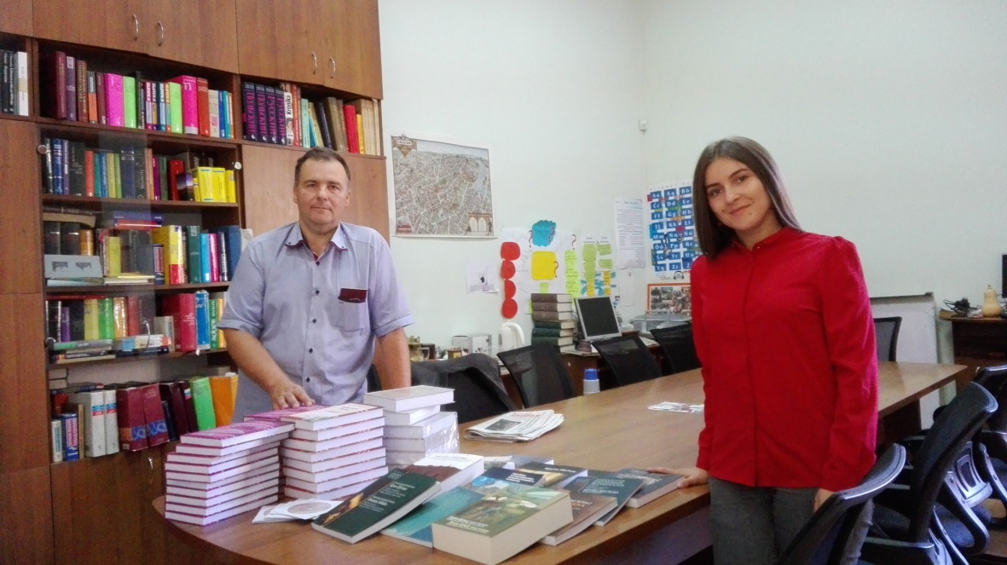
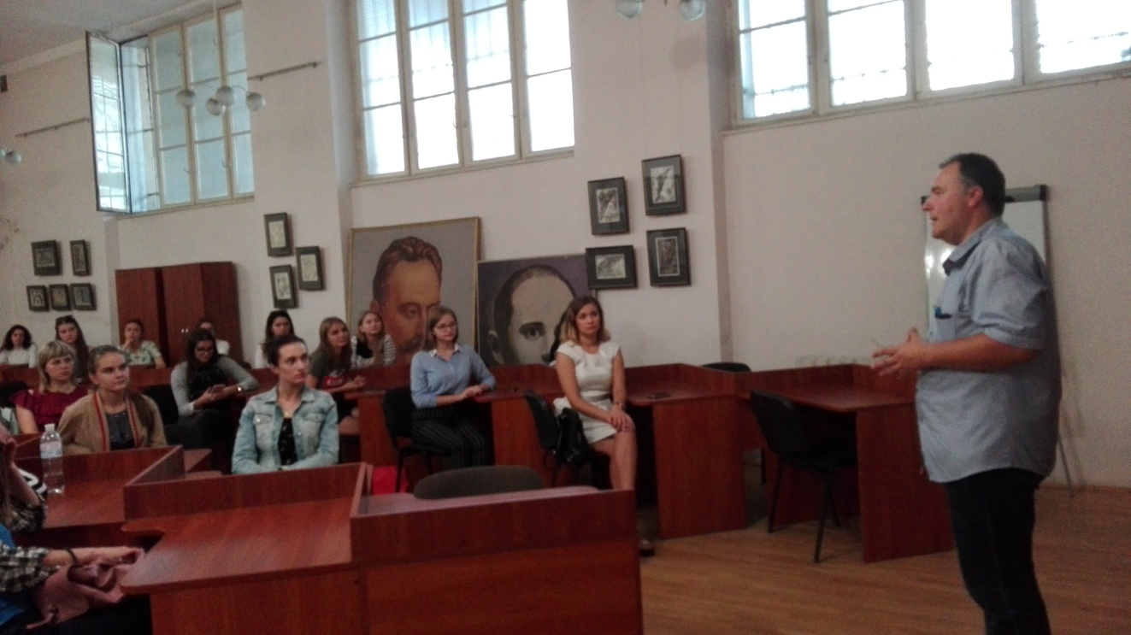
Spotkania w ośrodkach polonistycznych – Lwów (2018)

Slide 25
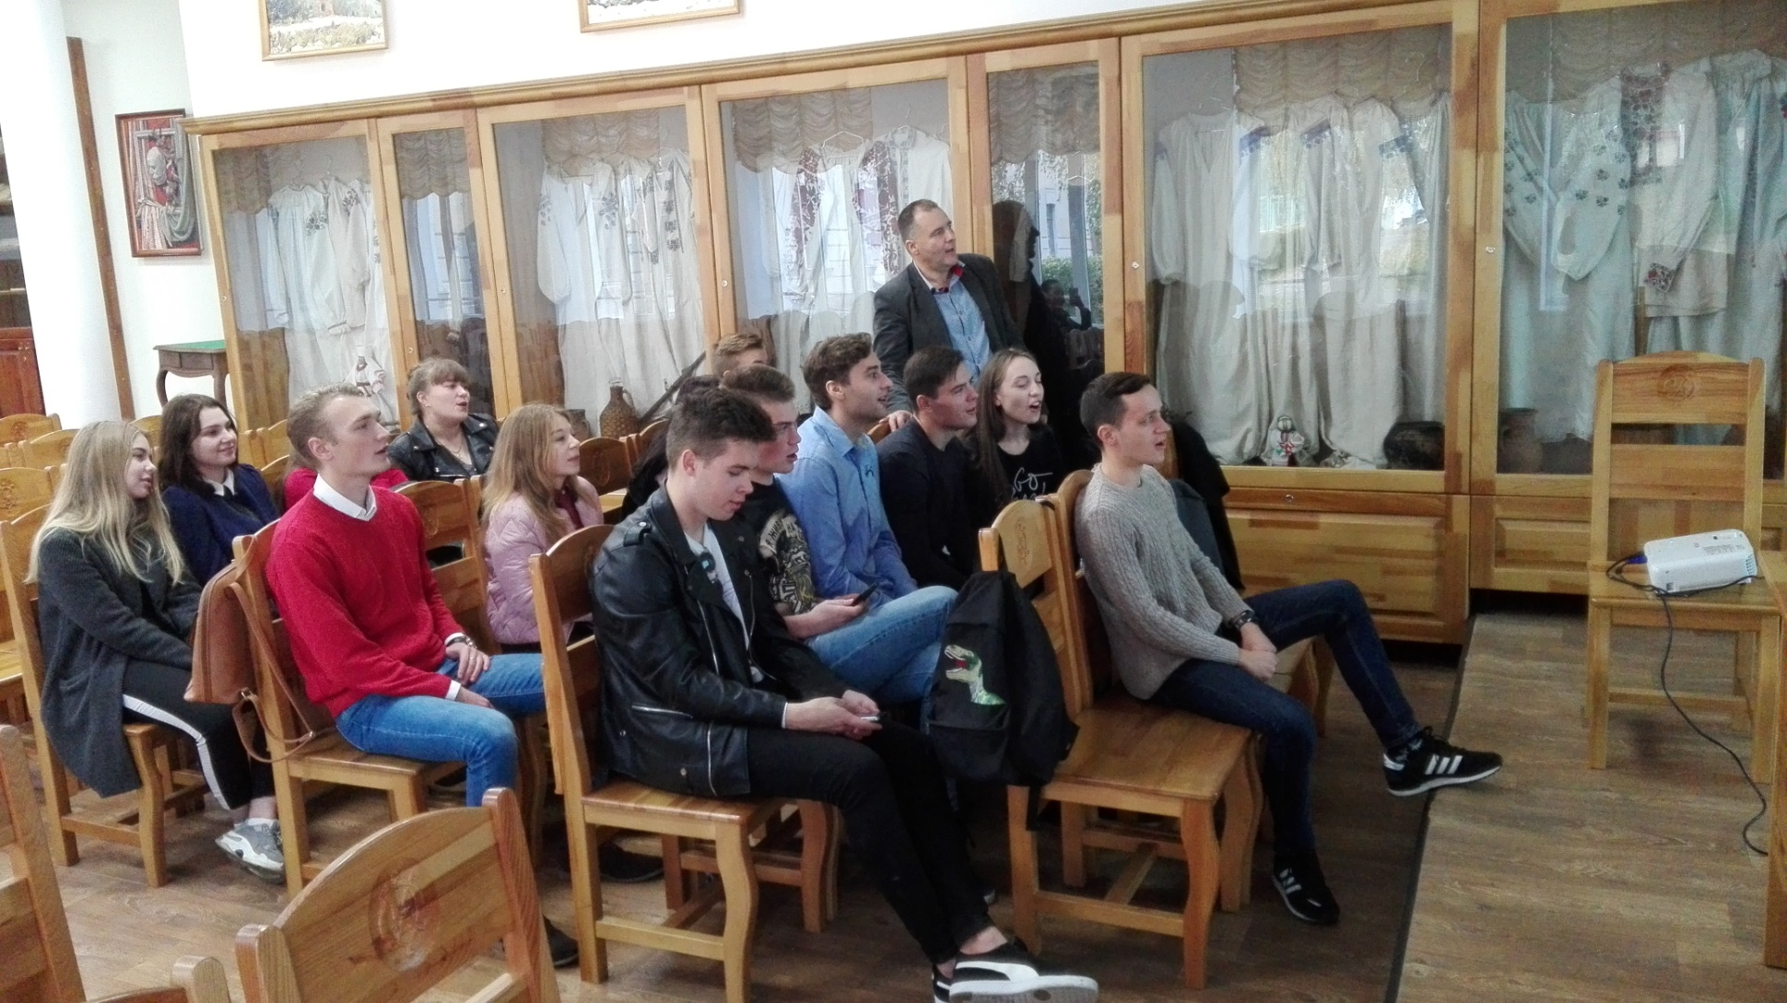
Spotkania w ośrodkach polonistycznych – Ostróg (2018)

Slide 26
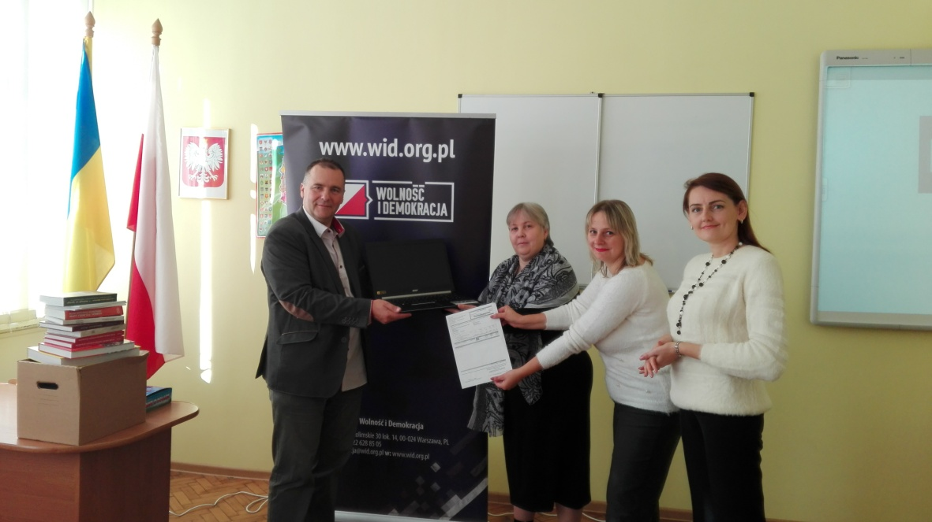
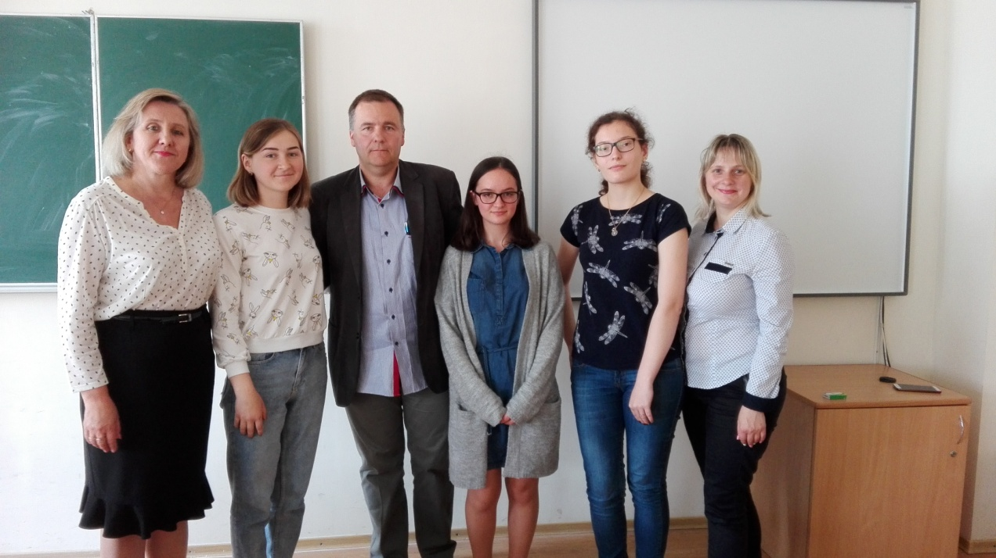
Spotkania w ośrodkach polonistycznych – Winnica (2018)

Slide 27
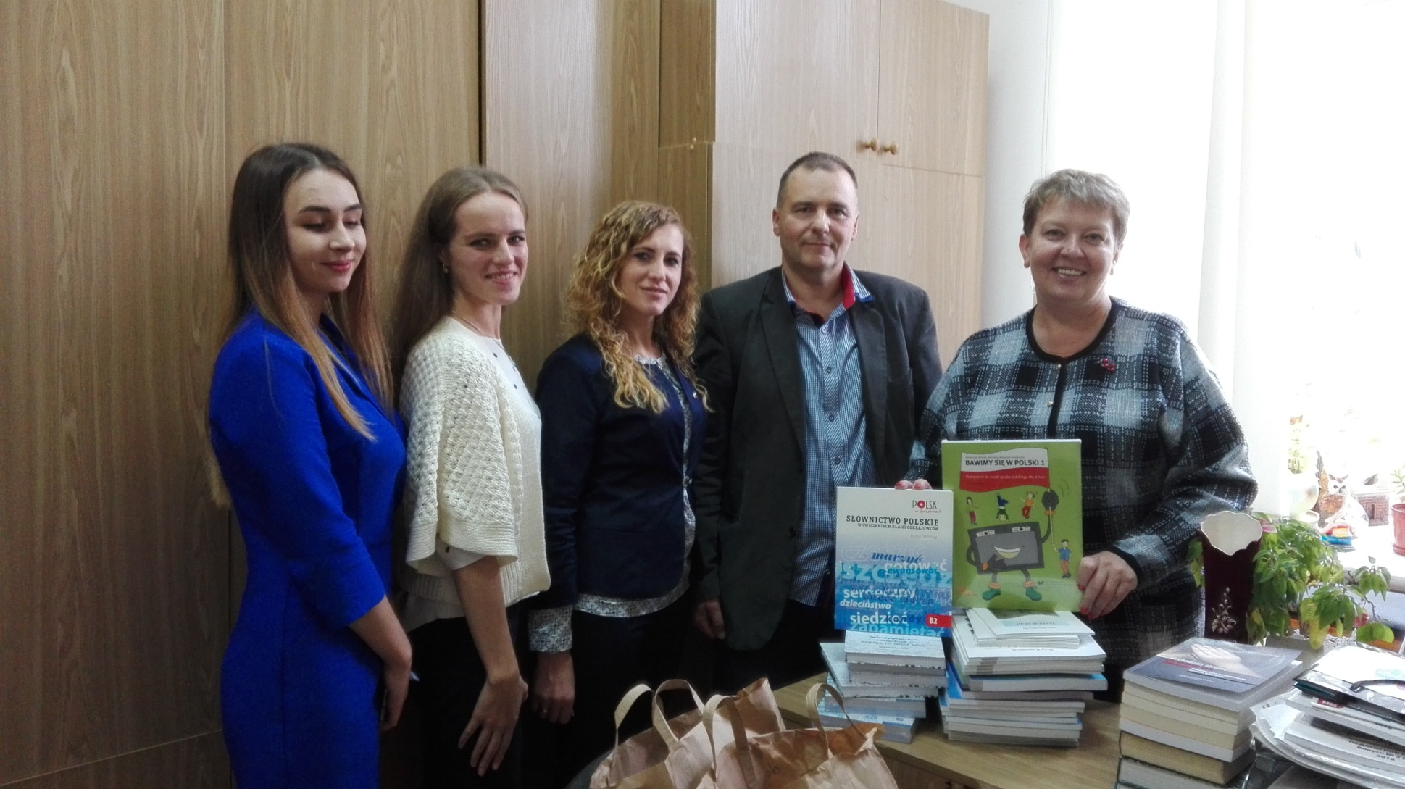
Spotkania w ośrodkach polonistycznych – Żytomierz (2018)

Slide 28
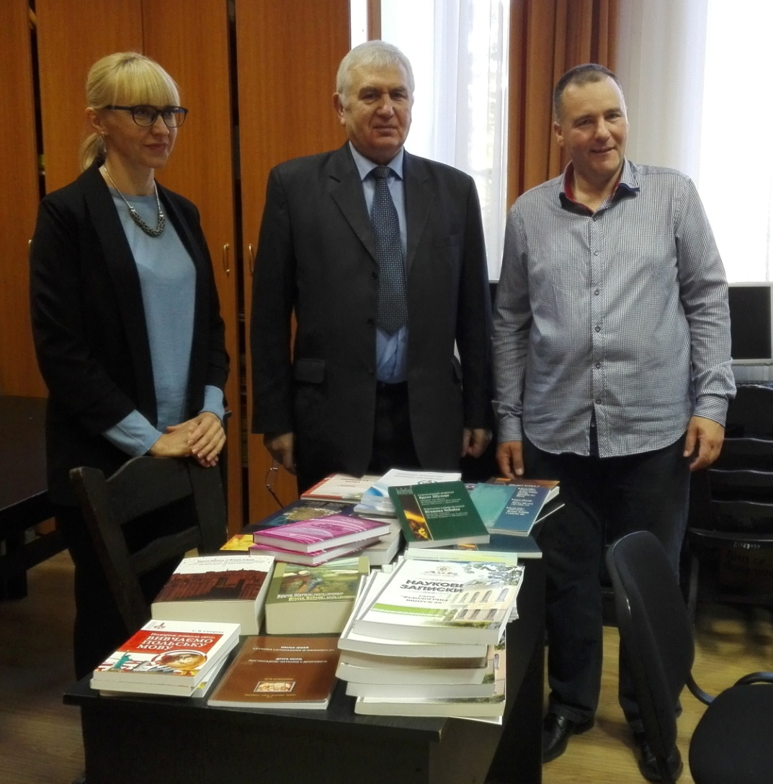
Spotkania w ośrodkach polonistycznych – Kijów (2018)

Slide 29
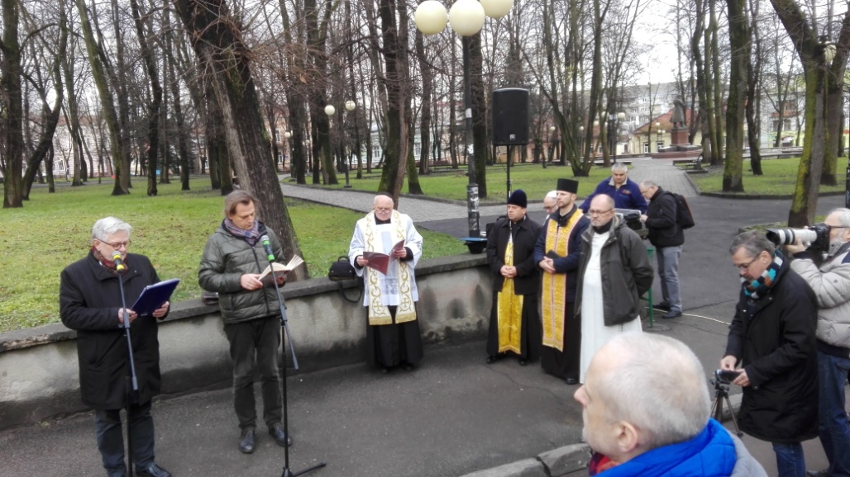
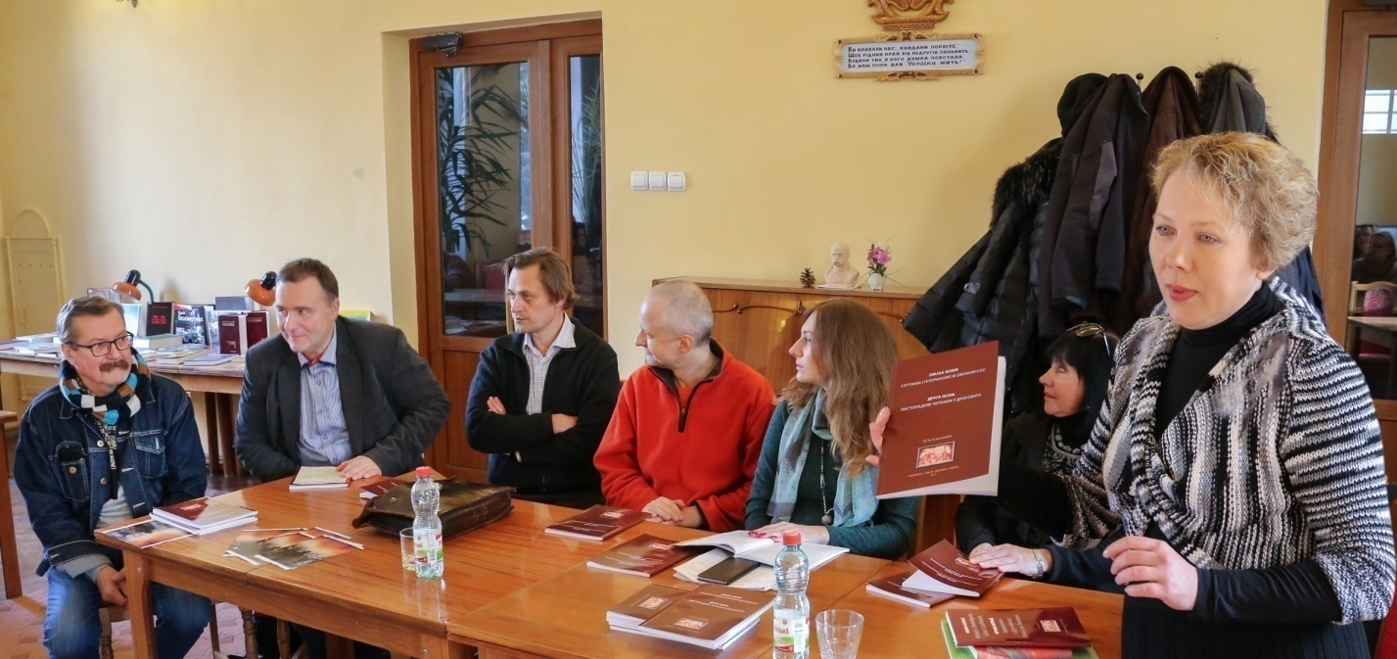
Integracje – Druga Jesień, Drohobycz (2017)

Slide 30

Bibliografia prac

Slide 31

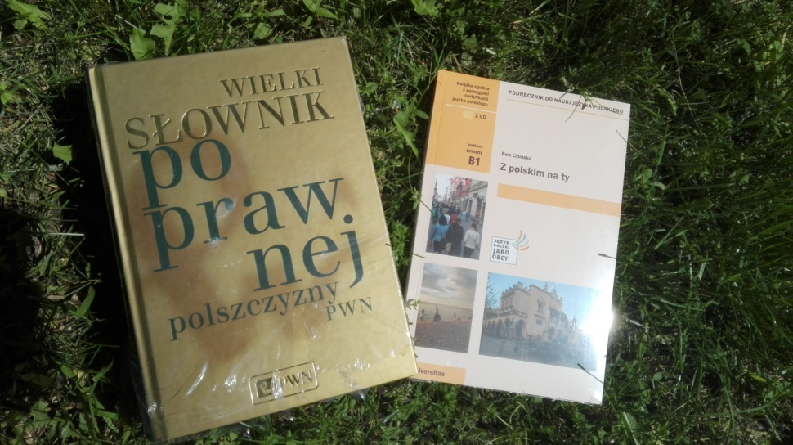
Książka dla studenta

